Slide 1
«Закрепление знаний о предложениях с однородными членами»
Учитель начальных классов
Пылина Тамара Леонидовна
2012 год

Slide 2

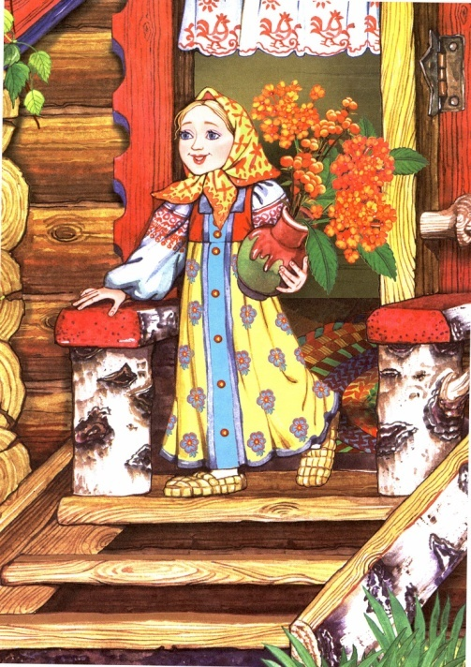
УРОК - СКАЗКА

Slide 3
о
е
с..…лдат, д….ревня,
прин….сла, похв….лила,
т..…пор, отв.…чает
е
а
о
е
принесла
похвалила
отвечает
солдат
деревня
топор

Slide 4
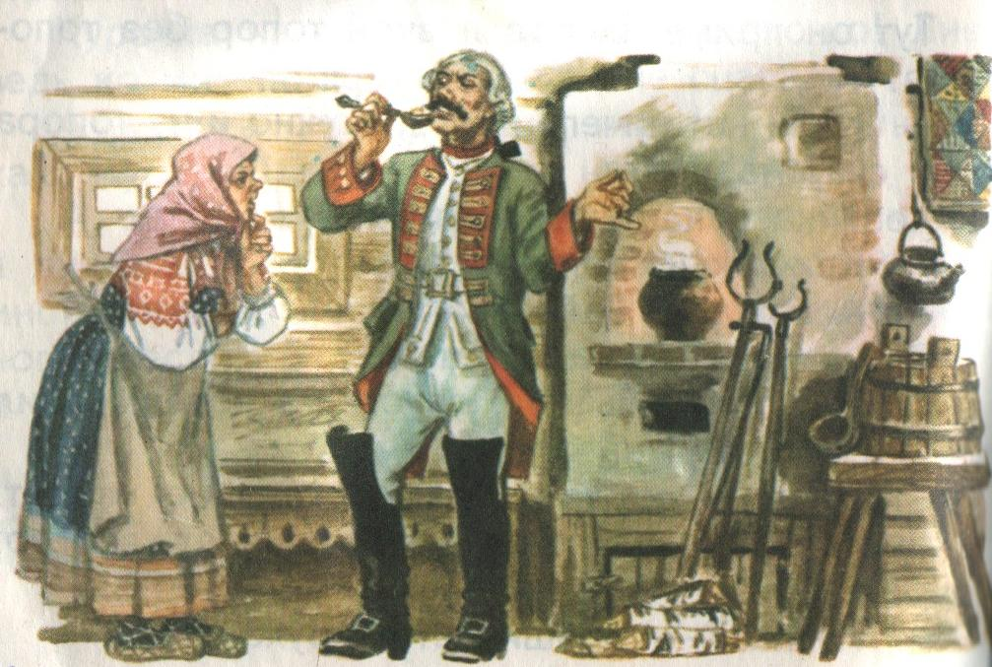
солдат, принесла,
деревня, похвалила,
топор, отвечает
"Каша из топора"

Slide 5
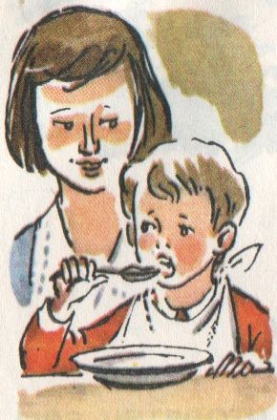
Мама сыр Никите приготовила и …….
сырники

Slide 6


Голосистый звонкий звонок прозвенел весело. Голосистый школьный звонок прозвенел звонко.
Наступили короткие минуты отдыха. Наступили короткие минуты разминки.

Slide 7

ФИЗКУЛЬТМИНУТКА

Slide 8
Слова для справок: налил, глядит, вымыл, помешивает, опустил, не сводит, достал, поставил
Солдат топор ,
в котел,
воды и на огонь. Старуха на солдата , глаз . солдат ложку, варево.
вымыл
опустил
налил
поставил
глядит
не сводит
Достал
помешивает

Slide 9
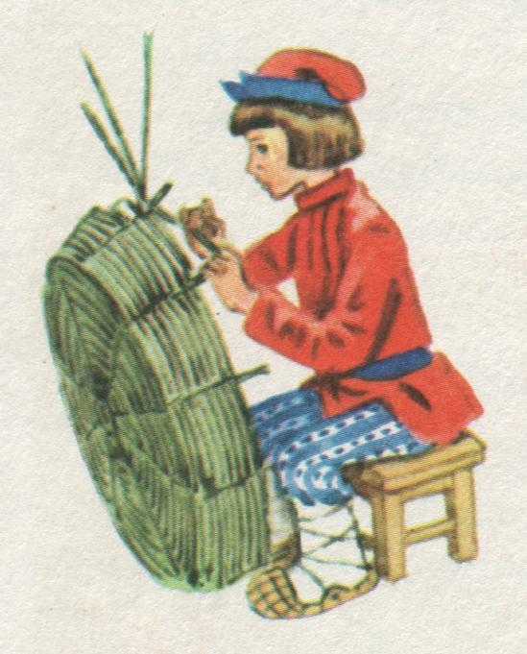

Человек здоровеет не от лени,
Гуляй,
От науки крепнет
разум и руки.
а от труда.
но дело не забывай.

Slide 10
Расцветает, а, отдыхает, весной, зимой, земля.
Аккуратно, девочка, и, написала, диктант, грамотно.
Солнце, не, но, зимой, светит, греет.

Slide 11
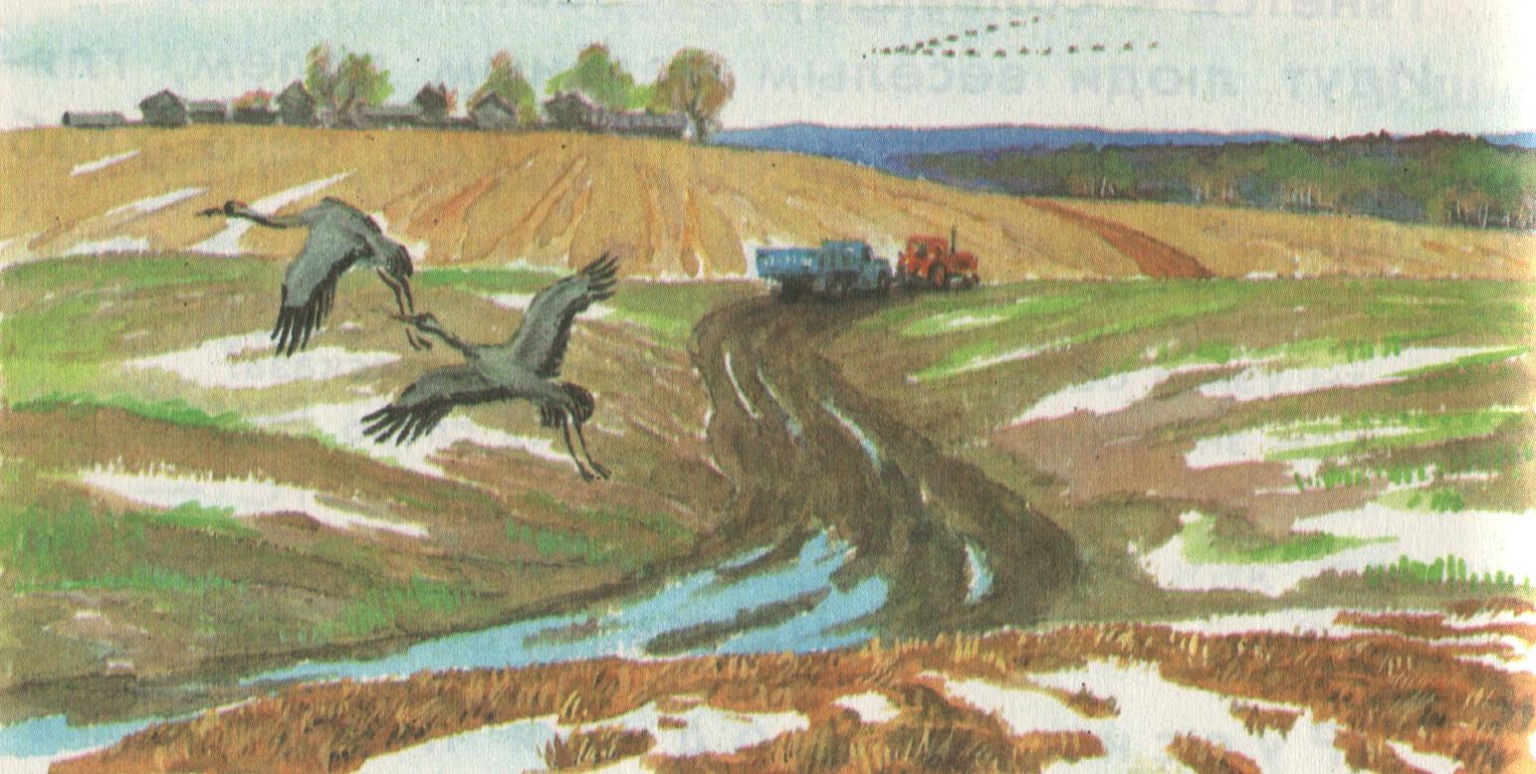
Расцветает, а, отдыхает, весной, зимой, земля.
Зимой земля отдыхает, а весной расцветает.

Slide 12
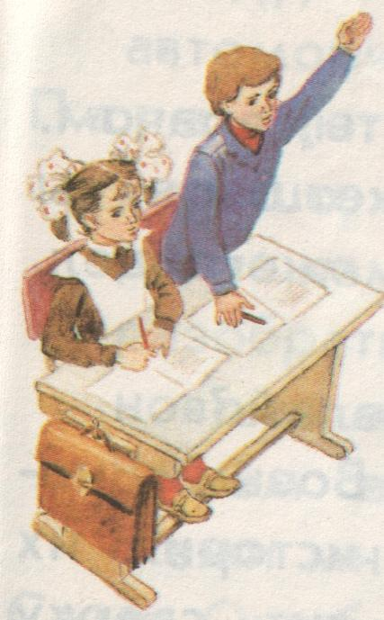
Аккуратно, девочка, и, написала, диктант, грамотно.
Девочка написала диктант аккуратно и грамотно.

Slide 13
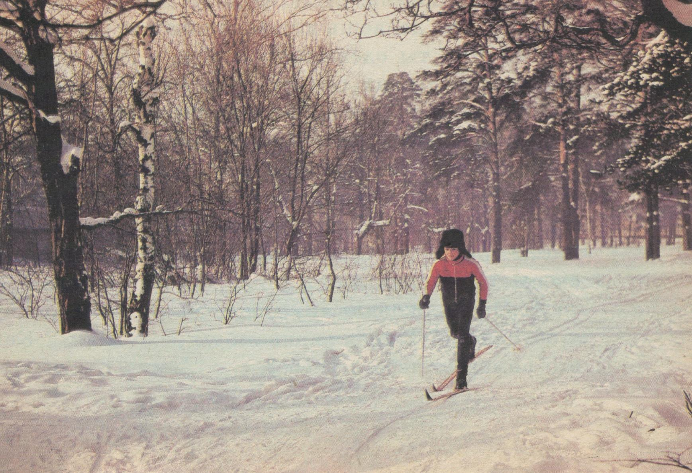
Солнце, не, но, зимой, светит, греет.
Зимой солнце светит, но не греет.

Slide 14
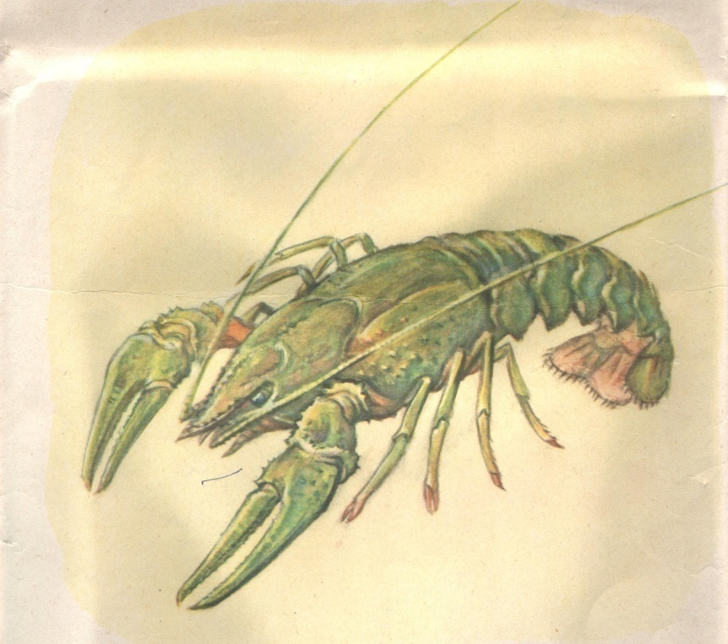
Где раки зимуют?
С наступлением
холодов водяные жуки
лягушки рыбы прячутся
на дно. Прячутся и раки.
Ещё осенью самки роют
в укромных местах реки
озера пруда норки.
Раки-самцы собираются в большие стаи и
опускаются в глубокие ямы на дне. Поймать
раков в это время практически невозможно.
,
,
,
,
,

Slide 15
Когда так говорят?
«Где раки зимуют?»
«знает, где раки зимуют»
узнать настоящие трудности
«покажу, где раки зимуют»
наказать по заслугам,
сильно наказать
«узнаешь, где раки зимуют»
знать, как поступить;
так говорят о хитрости и
ловкости кого-нибудь

Slide 16
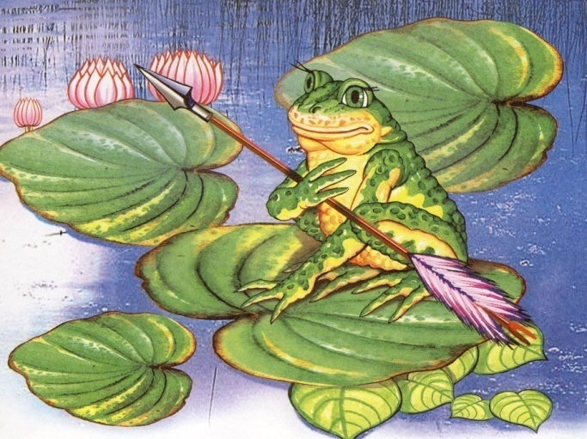
Сказка - ложь,
да в ней намёк,
добрым молодцам урок.

Slide 17
самоэкзамен
1
5
3
2
6
4

